Slide 1
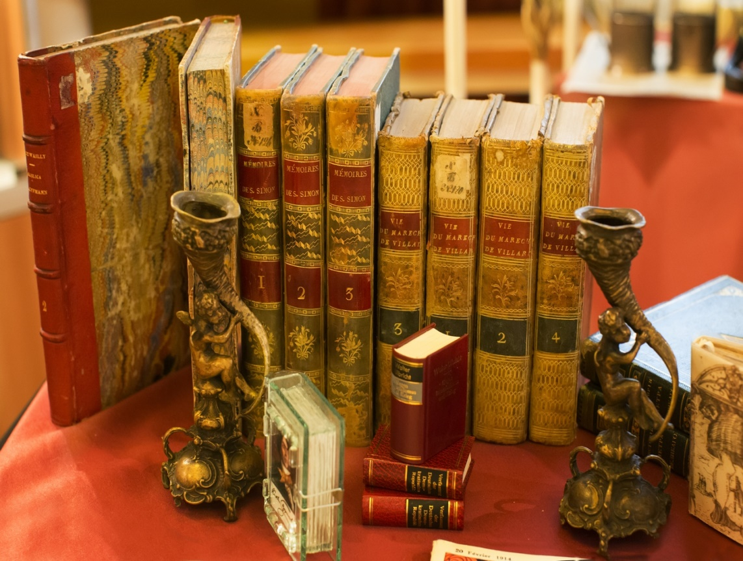
Книги - юбиляры 2020 в музее редкой книги

Slide 2
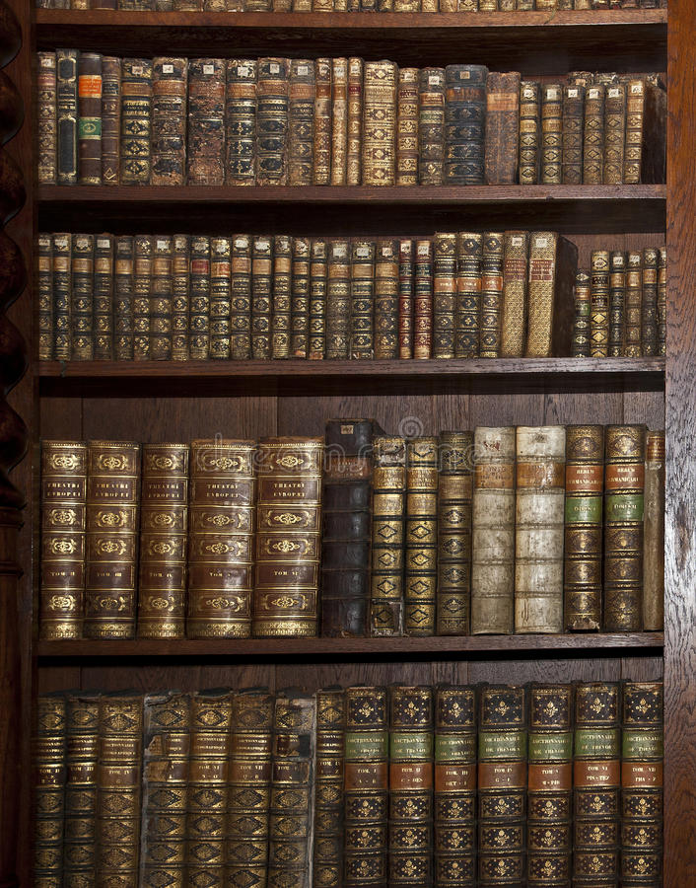
Ты ищешь знаний, мудрости земной,
Ты ищешь смысла жизни во вселенной?
Найди на полке книгу и раскрой
Источник мысли чистый, вдохновенный…
А.Мирцхулава
Несомненно, именно печатные издания – это целое хранилище чужого опыта, мудрости и знаний, которые можно получить, просто прочитав их.

Slide 3
Вашему вниманию представляются книги музея редкой книги, которым в 2020 году исполняется 100 лет.

Slide 4
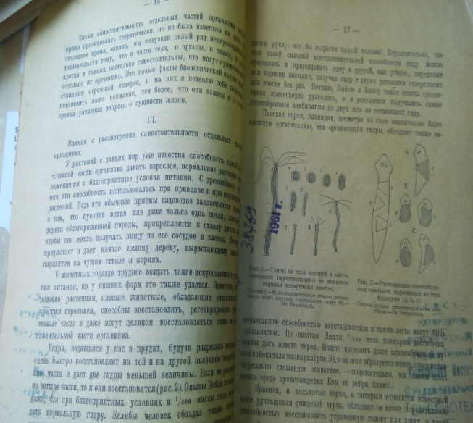
Шмидт, П. Ю. Загадки жизни. Пять публичных лекций по биологии с 33 рисунками / П. Ю. Шмидт. – Петербург : Государственное издательство, 1920. – 188 с.
575
Ш 73
В книге предлагаются пять лекций, читавшиеся автором неоднократно в Петербурге, Москве и в других городах в 1913-1916 годах, которые все посвящены вопросу сущности жизни. При всем разнообразии тем, лекции объединены одною общею идеею механичности жизни. Автор рассматривает жизнь как следствие строения и физико-химических свойств живого вещества.

Slide 5
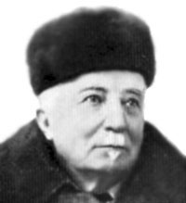
Шмидт Петр Юльевич (1872–1949) — выдающийся русский зоолог и ихтиолог, руководитель зоологического отдела Камчатской экспедиции Ф. П. Рябушинского, внесший огромный вклад в изучение ихтиофауны северной части Тихого океана и дальневосточных морей России.
Вклад П. Ю. Шмидта в науку за более чем 50 лет его научной деятельности необычайно велик. Он первым дал очерк ихтиофауны российских территориальных вод на Дальнем Востоке, в котором высказал ряд теоретических соображений о ее распределении и происхождении. Петром Юльевичем собраны и изучены рыбы всех морей западной половины Тихого океана от Камчатки до самых южных островов Японии. Ему принадлежит первая крупная работа по морским промыслам Южного Сахалина и ряд обзоров многих групп рыб Тихого океана. В последних работах ученый большое внимание уделял вопросам географического распространения и развития ихтиофауны северной части Тихого океана.
П. Ю. Шмидт является автором более 400 научных публикаций, в том числе монографий "Рыбы восточных морей Российской империи" (1904), "Рыбы Тихого океана" (1948), "Рыбы Охотского моря" (1950).
Будучи выдающимся авторитетом в области систематики, географии и происхождения тихоокеанских рыб, ученым с мировым именем, П. Ю. Шмидт являлся также и основоположником изучения их промысла. Именем П. Ю. Шмидта названы многие виды рыб северной части Тихого океана.

Slide 6
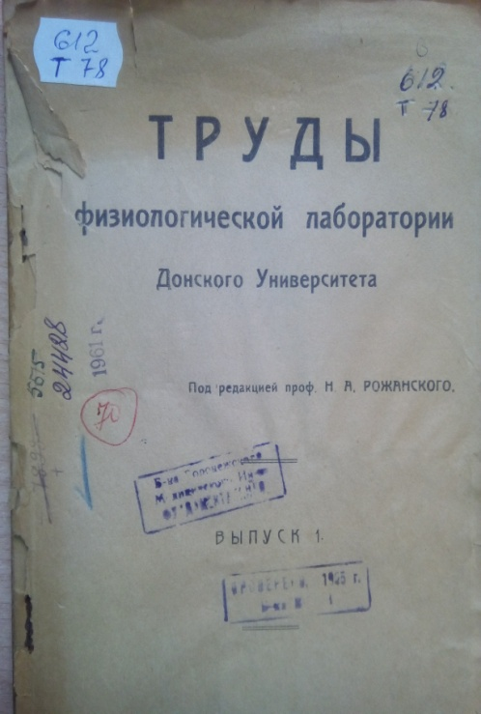
Труды физиологической лаборатории Донского Университета. Вып. 1 / под редакцией проф. Н. А. Рожанского. – Ростов на Дону : Государственное Издательство Ростовское н-д отделение, 1920. – 59 с.
612
Т 78
Отсутствие сообщений с Западной Европой, где печатались большинство русских научных работ, и оторванность Донского Университета от единственного русского физиологического журнала в Петербурге побудили бывшего заведующего лабораторией профессора А.А. Жандра начать хлопоты еще в мае 1919 года перед медицинским факультетом о печатании работ лаборатории в виде полупериодического издания – «Трудов физиологической лаборатории Донского Университета». В издании напечатаны работы в основном Н. Рожанского.

Slide 7
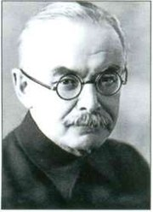
РОЖАНСКИЙ Николай Аполлинариевич (1884—1957) — советский физиолог, фармаколог, профессор (1921), академик АМН (1945), заслуженный деятель науки РСФСР (1947).
Н. А. Рожанский — автор свыше 200 работ, в том числе обобщающего труда «Очерки по физиологии нервной системы». Полученные им при изучении сна факты вошли в обоснование выдвинутого И. П. Павловым представления о сне, как проявлении внутреннего торможения.
Особенное значение для медицины приобрели проведенные им исследования иннервации мерцательного эпителия, позволившие объяснить механизмы развития антракоза и внематочной беременности, резорбции крови из брюшной полости при кровотечениях, происхождения круглой язвы желудка, сокогонного действия растительных соков.
Н. А. Рожанский исследовал влияние антибиотиков на обмен ряда витаминов.
Под руководством Н. А. Рожанского выполнено 14 докторских и 23 кандидатских диссертаций. Он был организатором Физиологического научного общества в Ростове-на-Дону (1924), членом Правления, а затем зам. председателя Центрального Совета Всесоюзного Общества физиологов, избирался депутатом Ростовского городского Совета депутатов трудящихся.

Slide 8
Гофф, А. Уход за больными. Краткое руководство для сестер милосердия и помощников врачей / А. Гофф. - Екатеринбург : Уральская Государственная типография, 1920. - 60 с.
616-08
Г 745
Руководство содержит шесть лекций профессора A. Гоффа, отличающиеся живым, ясным и сжатым изложением вопросов ухода за больными, а так же сущность дезинфекции и стерилизации и роль их при уходе за больными.
«Сестра милосердия прежде всего должна чувствовать призвание к своему делу; иметь ровный, спокойный характер и врожденный такт; любить порядок, быть правдивой и, наконец, человеком надежным. Cестра должна обладать наблюдательностью, сообразительностью, ловкостью, опрятностью и не быть брезгливой. Она должна уметь поставить себя и снискать уважение больного и его окружающих, но без надменности. Она всегда должна быть одинаково приветливой».
А. Гофф

Slide 9
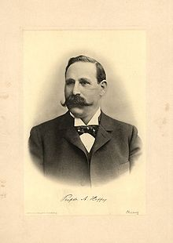
Альберт Гоффа - экстраординарным профессором хирургии Вюрцбургского университета (1897), лидер германской ортопедической хирургии.
А. Гоффа был хорошо известен в России своими трудами; его советами пользовались и при решении проблем отечественной ортопедии. Когда императрица Александра Федоровна решила создать в Петербурге Ортопедический институт, его прототипом послужили учреждения, которые возглавлял А. Гоффа; изучать их ездила русская делегация (1902). Когда же институт открылся, профессор лично проинспектировал его (1907), чтобы убедиться, все ли правильно делают директор Р.Р. Вреден и старший ассистент К.К. Вебер (кое-кто в России в этом сомневался).
Ортопедические аппараты, повязки, массаж, лечебная физкультура, заботливый уход, а еще терпение и любовь к маленьким пациентам, изуродованным природой и болезнями – вот главные средства, которыми он добивался успеха. Его достижения быстро признали коллеги, и к нему зачастили врачи, желающие изучить ортопедию по-вюрцбургски.

Slide 10
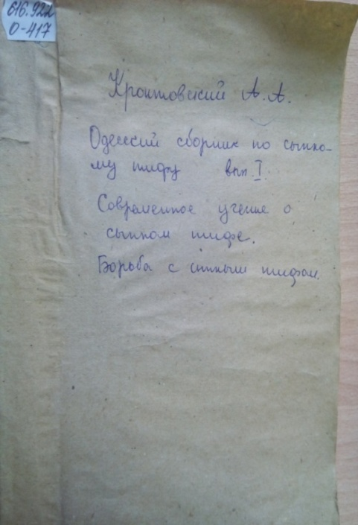
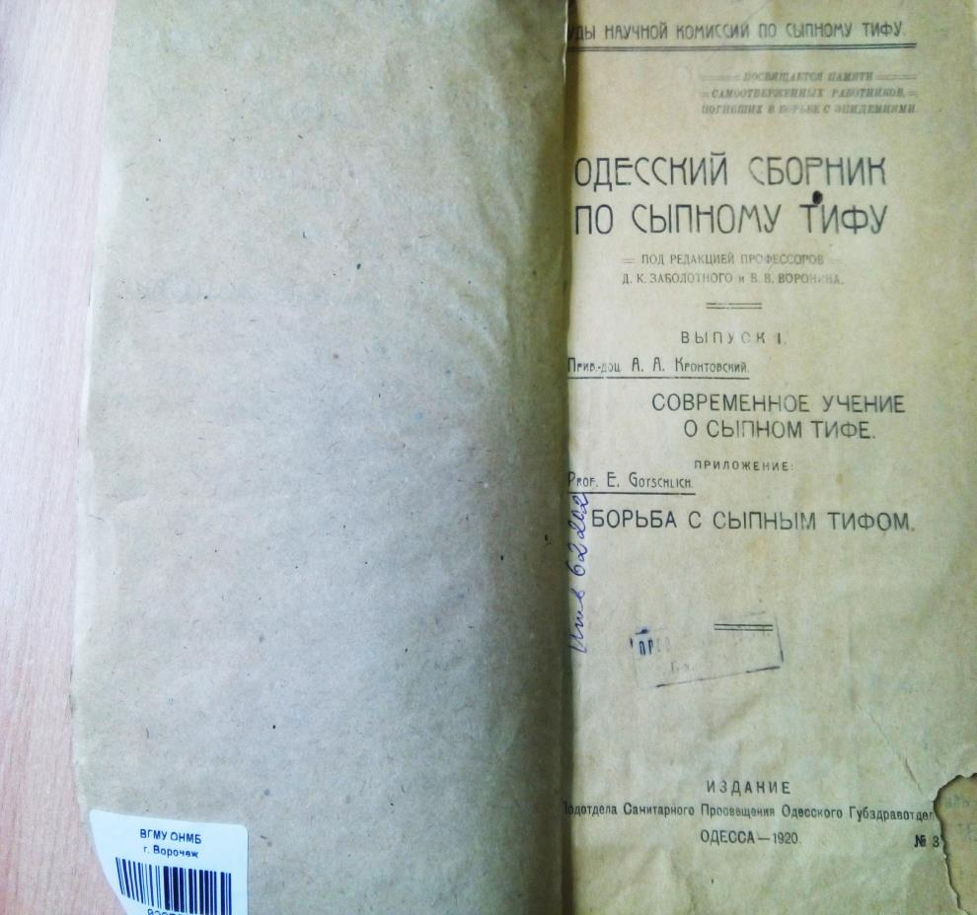
Кронтовский, А. А. Одесский сборник по сыпному тифу. Вып. 1 / А. А. Кронтовский. – Одесса : Издание Санитарного Просвещения Одесского Губздравотдела № 3, 1920 . – 72 с.
Изучение эпидемии сыпного тифа, представляет большой научный интерес и практическую ценность. В сборнике представлены вопросы по патологии, микробиологии и эпидемиологии сыпного тифа, а так же собраны и систематизированы добытые наукой данные того времени.
616.922
О-417

Slide 11
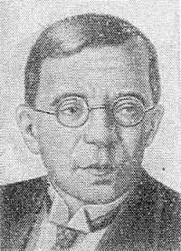
КРОНТОВСКИЙ Алексей Антонинович (1885 —1933) — советский патофизиолог, доктор медицины (1917), профессор (1921).
Кронтовский опубликовал около 80 научных работ, в том числе 5 монографий, посвященных вопросам экспериментальной онкологии, регенерации тканей, культуры тканей и их обмена веществ, внутренней секреции, наследственности и конституции, влиянию рентгеновского излучения, бактерий и вирусов на культуры тканей. А. А. Кронтовский и его ученики (Н. В. Лазарев, М. А. Магат и др.) использовали культуры нормальных и опухолевых тканей для изучения их обмена веществ с помощью биохимии, и физико-химических методов.
А. А. Кронтовский показал, что обмен веществ в нормальных тканях в условиях лишения регулирующих влияний со стороны организма приобретает некоторые черты, сближающие его с обменом веществ в соответствующих злокачественных тканях.

Slide 12
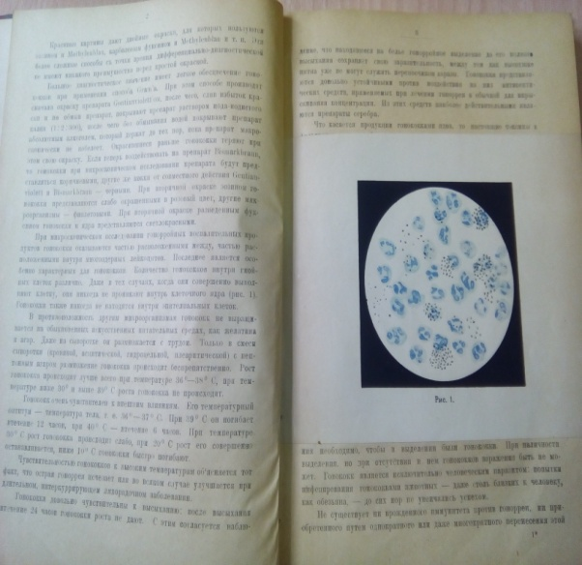
Хольцев, Б. Н. Гоноррея и ее осложнения / Б. Н. Хольцев. – Петроград : Издание Народного Комиссариата Здравоохранения, 1920. – 224 с.
616-957
Х 758
Автор старался быть по возможности кратким в изложении этиологии, патогенеза и патологической анатомии, только слегка касается эндоуретральных методов распознавания и лечения, но по возможности полно обрисовывает клиническую картину гонорреи и описание способов лечения.

Slide 13
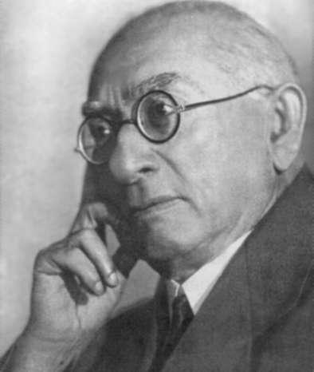
ХОЛЬЦОВ Борис Николаевич (1861 — 1940) — советский уролог, профессор (1916), заслуженный деятель науки РСФСР (1936).
ХОЛЬЦОВ Борис Николаевич — автор свыше 100 научных работ, в том числе нескольких монографий. Им разработан ряд оригинальных оперативных вмешательств: двух - и трехмоментные методы удаления аденомы предстательной железы, резекция мочеиспускательного канала при некоторых формах его сужения с последующим анастомозом конец в конец (операция Мариона — Хольцова), метод оперативного лечения хронической контрактуры шейки мочевого пузыря и др.
Б. Н. Хольцов был председателем Всесоюзного урологического общества, почетным председателем Ленинградского урологического общества, а также членом ряда отечественных и зарубежных научных медицинских обществ.
Избирался членом Ленсовета XII созыва.

Slide 14
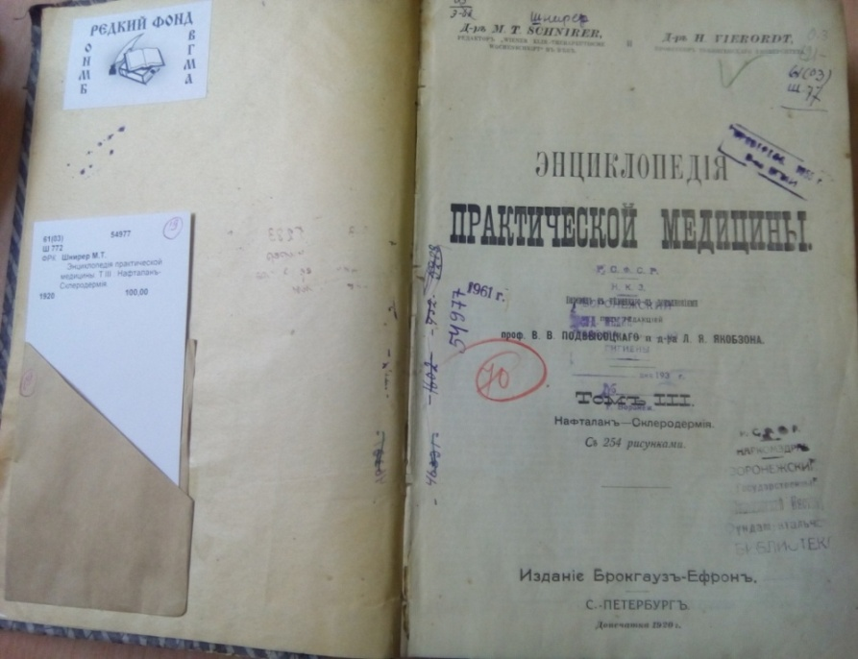
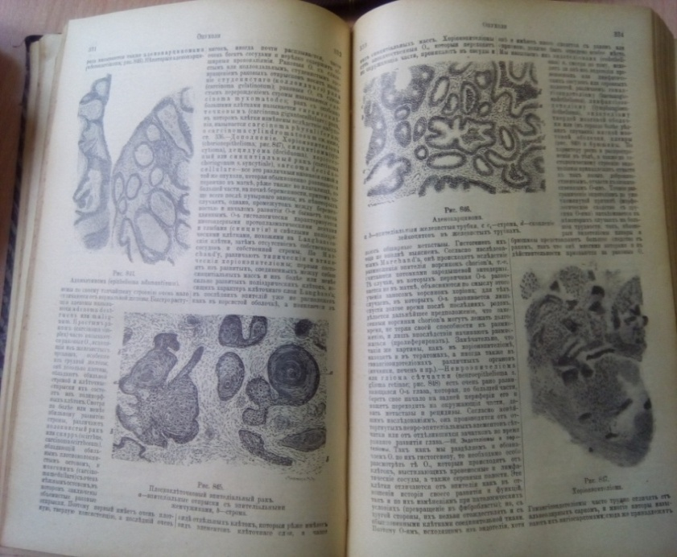
Шнирер, М. Т. Энциклопедия практической медицины. Т. 3 / М. Т. Шнирер, Н. Виерордт ; перевод с немецкого под редакцией В. В. Подвысоцкого, Л. Я. Якобзона. - Санкт-Петербург : Издание Брокгауз - Ефрон, 1920. – 1599 с.
61(03)
Ш 77
Авторы энциклопедии стремились сгруппировать результаты многочисленных исследований и клинических наблюдений, включить их в рамки ранее собранных знаний в форме, которая позволяла бы легко ориентироваться в каждом вопросе медицинской практики. Русский перевод дополнен статьями о всех лечебных местностях и минеральных водах Российской Империи. Все статьи, в которых имеются ссылки на германское и австрийское законодательство, дополнены ссылками на русское законодательство начала ХХ века или заменены оригинальными статьями русских ученых.

Slide 15
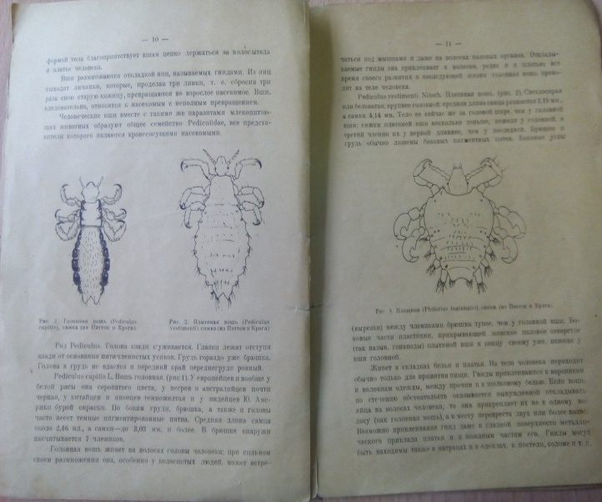
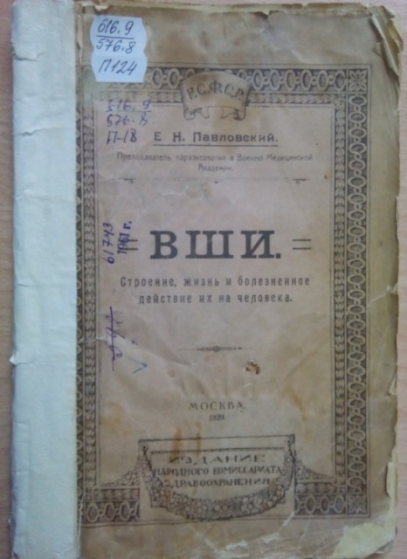
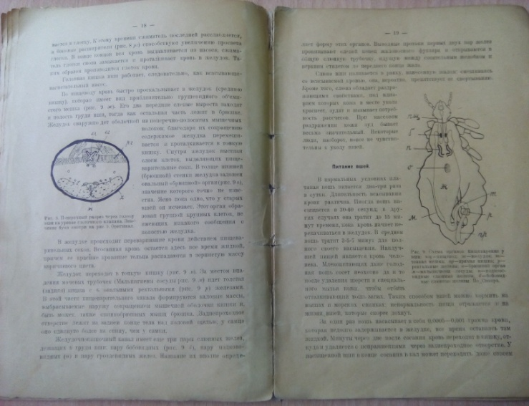
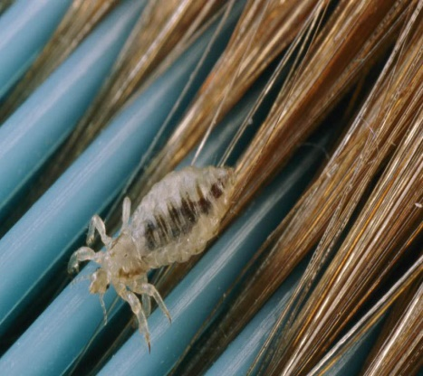
Павловский, Е. Н. Вши. Строение, жизнь и болезненное действие их на человека / Е. Н. Павловский – Москва : Издание народного комиссариата здравоохранения, 1920 . – 45 с.
616.9
576.8
П 124
В книге описано автором строение, жизнь и болезнетворное действие вшей их на человека, а так же разнообразные и порою противоречивые указания по мерам борьбы.

Slide 16
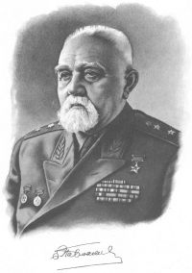
ПАВЛОВСКИЙ Евгений Никанорович (1884—1965)— выдающийся советский зоолог и паразитолог, создатель учения о природной очаговости болезней, основатель научной школы; академик АН (1939) и АМН (1944), генерал-лейтенант медицинской службы, Герой Социалистического Труда (1964), лауреат Государственных (1941, 1950) и Ленинской (1965) премий.
E. Н. Павловским опубликовано около 1500 научных работ по различным проблемам биологии и медицины, в том числе свыше 20 учебников, учебных пособий и монографий; он автор ряда работ по истории биологии и медицины, эпидемиологии, медицинской географии. Ему принадлежат фундаментальные труды в области зоологии, общей и медицинской паразитологии. Книга Е.Н. Павловского «Явление голодания в природе» (1923) хранится в личной библиотеке В. И. Ленина в Кремле.
Под руководством E. Н. Павловского, а во многих случаях при его личном участии проведено свыше 180 научных экспедиций по изучению паразитарных и трансмиссивных болезней, а также ядовитых животных на территории СССР и ряда зарубежных стран. В годы гражданской войны важную роль в организации борьбы с паразитарными тифами сыграли исследования E. Н. Павловского по морфологии и биологии вшей и написанные им наставления, инструкции и популярные издания для населения по сыпному и возвратному тифам.

Slide 17
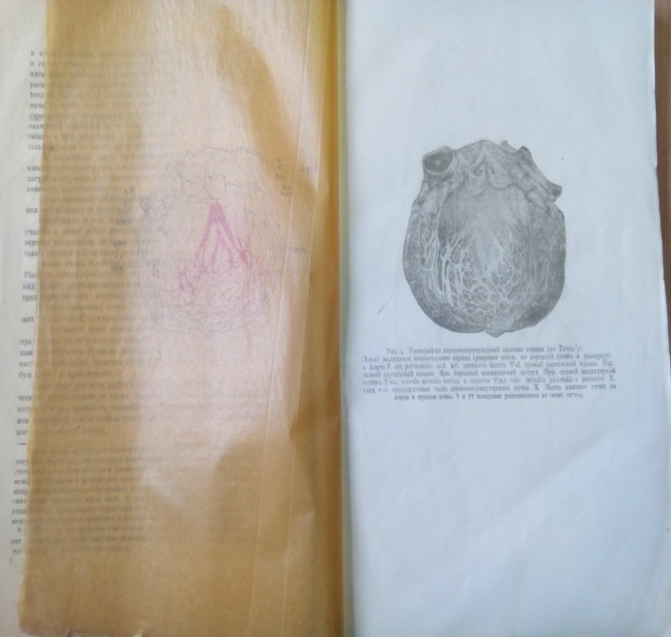
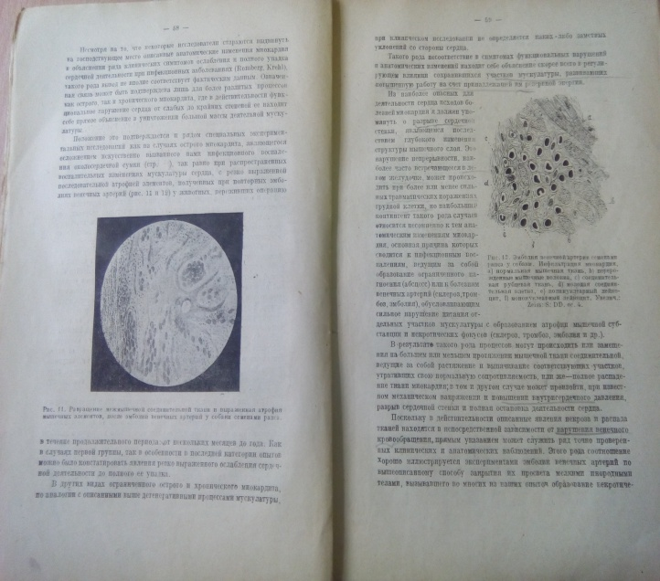
Фохт, А. Б. Патология сердца / А. Б. Фохт. – Москва : Государственное издание, 1920. – 242 с.
616.1
Ф 818
В книге представлено параллельно с описанием различного рода отклонений от нормальной деятельности сердца, изложение важнейших литературных данных о характере патологических процессов, являющихся причиной изучаемых функциональных нарушений сердца. В виду тесной связи, существующей между клиническими и экспериментальными наблюдениями, автор включает в изложение изучаемого предмета описание важнейших опытов над животными, имеющих прямое отношение к определению условий происхождения рассматриваемых отклонений.

Slide 18
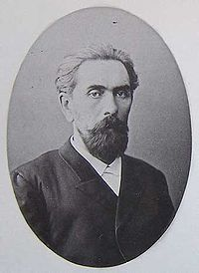
Александр Богданович Фохт (1848 — 1930) — русский и советский патолог, терапевт, один из основоположников экспериментальной кардиологии и клинико - экспериментального направления в патологии, профессор Императорского Московского университета (1880—1911) и МГУ (1917—1920), действительный статский советник, заслуженный деятель науки РСФСР.
А. Б. Фохт был основоположником направления в патологии, которое строилось на комплексном изучении болезни, включающем морфологические, экспериментально-физиологические и клинические методы. Он исследовал приспособительные и компенсаторные реакции организма, вызванные действием патогенных факторов, роль нервных и гуморальных механизмов регуляции функций в условиях патологии. Под его руководством были выполнены первые отечественные экспериментальные работы но патологии желез внутренней секреции.
А. Б. Фохтом и его школой были заложены основы отечественной экспериментальной кардиологии; разработаны оригинальные экспериментальные методы моделирования заболеваний сердца (пороков клапанов сердца, эмболии коронарных сосудов, гидроперикарда, тампонады сердца и др.); проведены фундаментальные исследования патогенеза перикарда, кардиосклероза, патологии коронарного кровообращения.

Slide 19
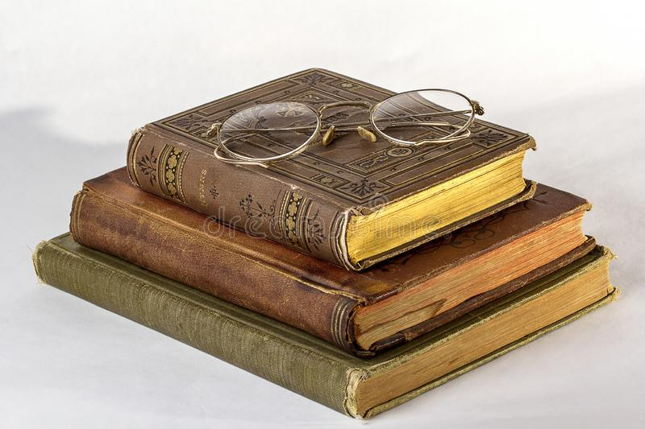
Спасибо за внимание
Стоколева М.В., библиотекарь Музея редкой книги библиотеки ВГМУ им. Н.Н. Бурденко

